Slide 1

Информационная справка МБОУ №144 Советского района по проведенным мероприятиям в рамках Года родных языков и народного единства за февраль 2021 года
ОУ | Всего учащихся | Всего мероприятий (единиц) | Количество участников (чел.) | Доля от общего количества детей (%)
МБОУ “Школа №144” | 1112 | 5 | 1750 | 157%
ОУ | Наименование мероприятие | Количество участников (чел.) | Краткое описание
МБОУ “Школа №144” | «Һәр телендә моң»/ «На каждом языке мелодия… | 60 | Музыка является важным источником исторической информации. На народные песни оказали влияние поэзия, верования, обряды, языковые особенности. Этот день многим подарил счастье познакомиться творчеством Ансамбля тюркской этники и ремесел «Риваять», а именно встретиться руководителем группы Русланом Габитовым. Руслан Габитов – талантливый человек. Он универсальный артист: играет на всех инструментах, поёт и танцует.
 | Әдәби марафон “Муса Җәлилне укыйм...” /Литературный марафон по творчеству М.Джалиля | 30 | Внеклассное мероприятие, посвященное творчеству Мусы Джалиля. Учащиеся познакомились с биографией, творчеством поэта Мусы Джалиля. С любовью и гордостью читали стихи поэта.

Slide 2
ОУ | Наименование мероприятия | Количество участников | Краткая информация о мероприятии
МБОУ “Школа №144” | «Язык - живая душа народа»/ «Тел – халыкның күңеле» квест - игра | 1105 | Мероприятие прошло в форме квест - игры, посвященной Международному Дню родных языков. -с 2 по 9 классы утром в школу проходили по паролю (пословица или поговорка на родном языке) за это они получали жетон; -каждый класс получил маршрутный лист с указанием станций квеста; -на переменах учащиеся должны были пройти станции: музыкальную, художественную, танцевальную, интеллектуальную; -на 3 переменах станции прошли 34 класса. По количеству набранных жетонов были распределены места; -учащиеся 10-11 классов работали на станциях кураторами.
 | Фестиваль “Телләр дуслыгы – илләр дуслыгы”/ “Дружба языков – дружба стран” | 500 | Фестиваль “Телләр дуслыгы – илләр дуслыгы” посвящается к году Родных языков в республике Татарстан. Познакомили учащихся с культурой, традициями и обычаями народов, представители которых обучаются в нашей школе, русского, татарского, чувашского, узбекского, башкирского, таджикского народов.
 | Участие детей в различных творческих конкурсах, НПК | 30 | О проведении творческой акции – Конкурса звучащего слова «О любви на родном языке», приуроченной Международному Дню родного языка

Slide 3

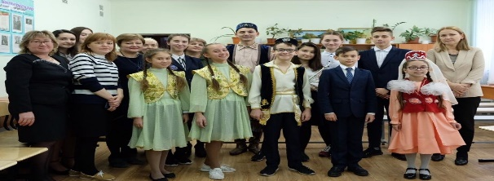
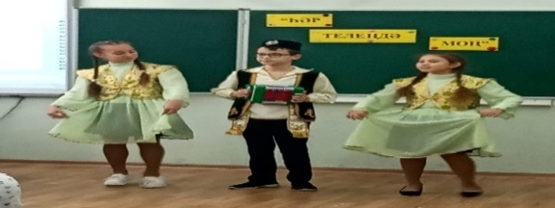
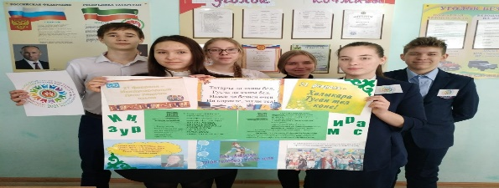
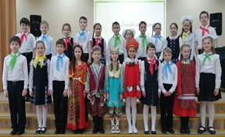
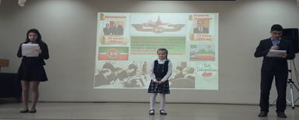
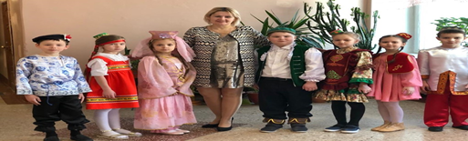
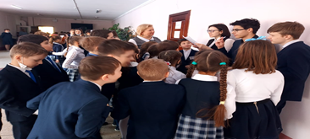
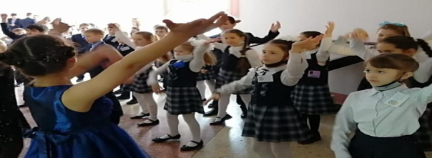
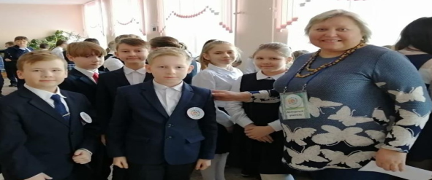
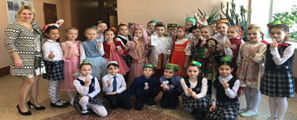
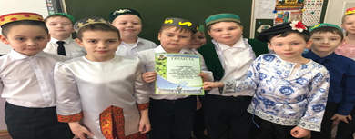
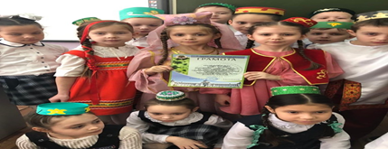
ФОТОРЕПОРТАЖ МБОУ «Школа №144»

Slide 4
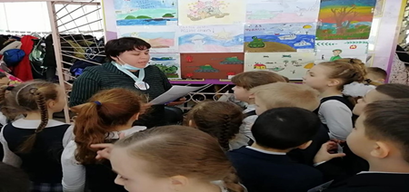
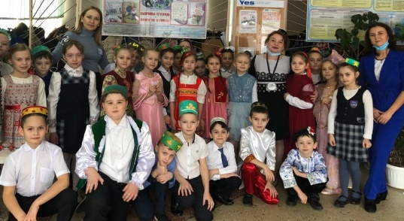
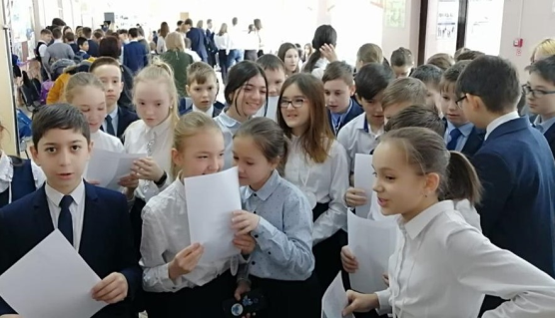
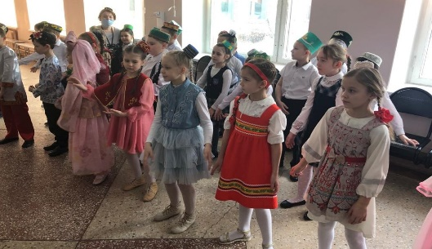
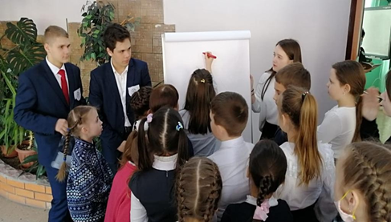
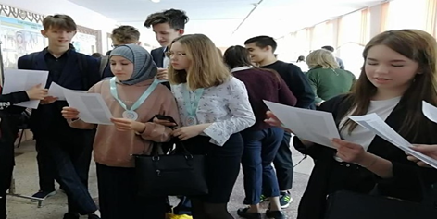
Советского района г.Казани
МБОУ «Школа №144»
фото
«Язык - живая душа народа»/ «Тел – халыкның күңеле» квест - игра
«Язык - живая душа народа»/ «Тел – халыкның күңеле» квест - игра
фото

Slide 5
Мероприятия МБОУ «Школа №144 запланированные в рамках
Года родных языках и народного единства на март 2021
ОУ | Наименование мероприятия | Количество участников | Краткая информация о мероприятии
МБОУ «Школа №144» | “Әнием – дөньядагы иң газиз кешем” | 350 | День матери – тот праздник, о котором невозможно забыть в суете каждодневных забот. Его с нетерпением ждут и отмечают во многих странах.
 | “Бишек җырлары-кеше күңеленең иң нечкә кыллары...” | 120 | Музыкально – литературная композиция, посвященная колыбельным песням

